Slide 1

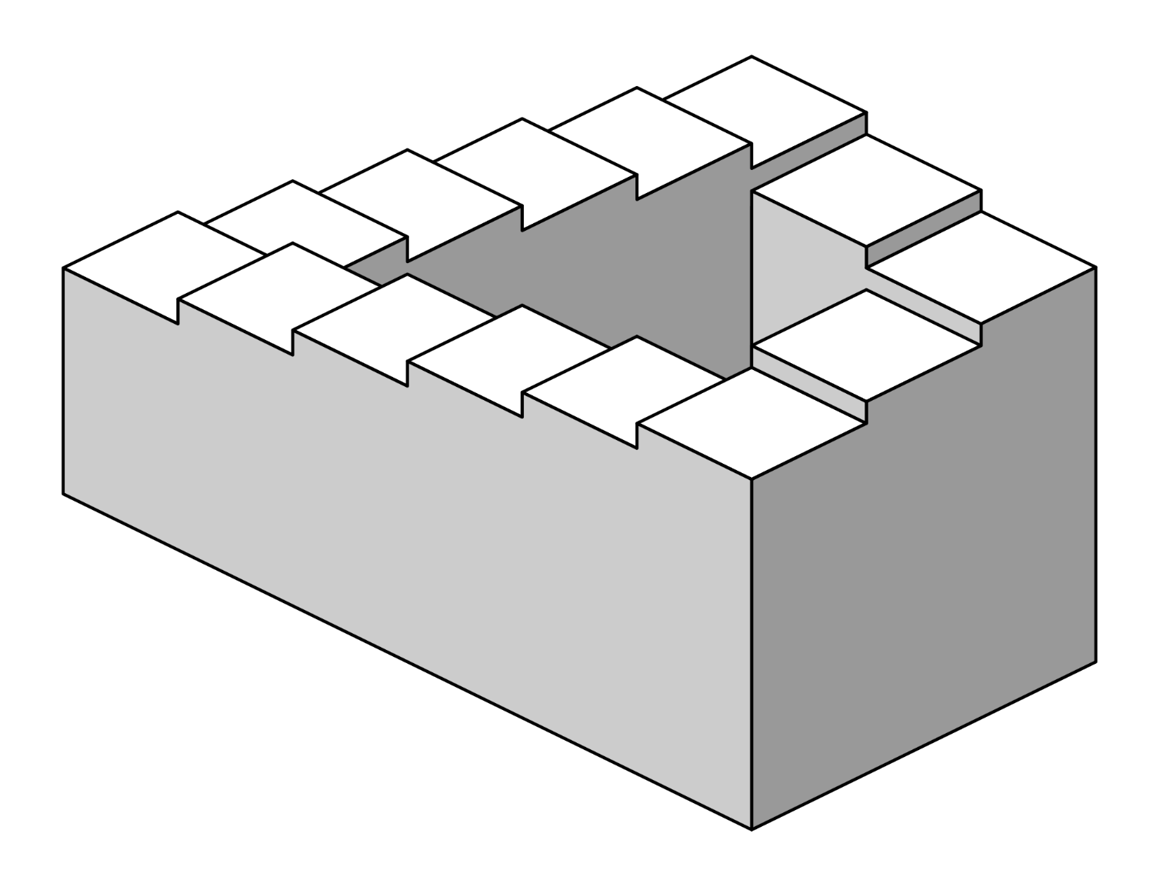
STOPNICE
Sašo Turnšek

Slide 2
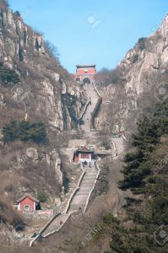
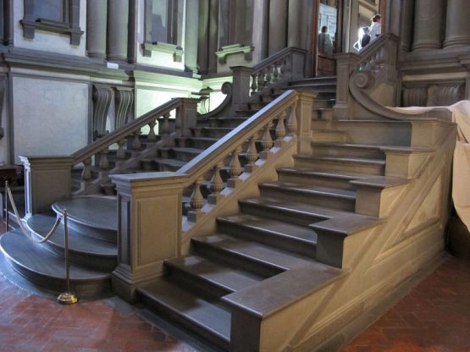
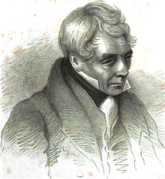
ZGODOVINA
- Nekoč imele drug pomen
- Verski objekti
- Prve stopnice na Kitajskem – gora Tai
- Stari Rimljani so bili odlični gradbeniki
- Iz kamna grajena stopnišča šele v 14. stoletju
- v 19. st. škotski arhitekt - Peter Nicholson

Slide 3
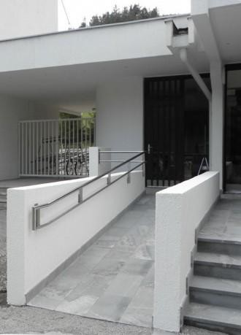
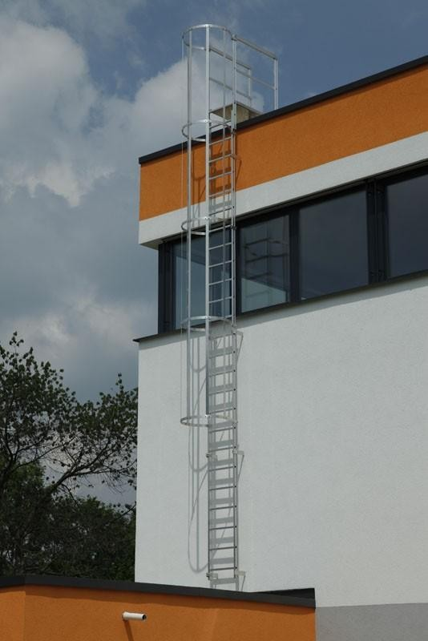
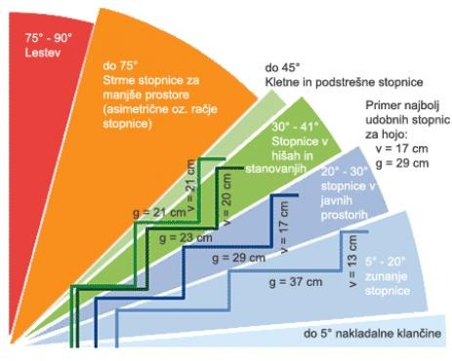
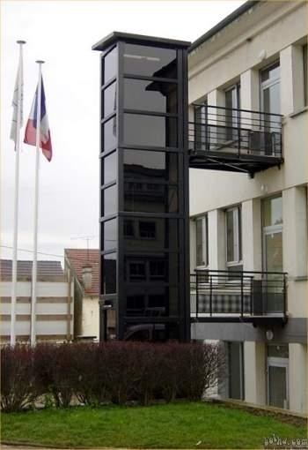
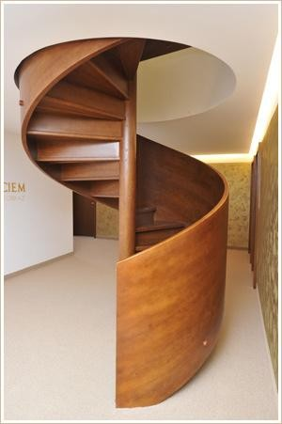
VERTIKALNE KOMUNIKACIJE
Torej kaj so VERTIKALNE KOMUNIKACIJE ?
V to skupino spadajo:
- Klančine
- Lestve
- Dvigala
- Stopnice

Slide 4
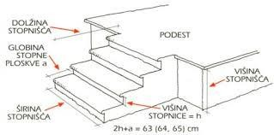
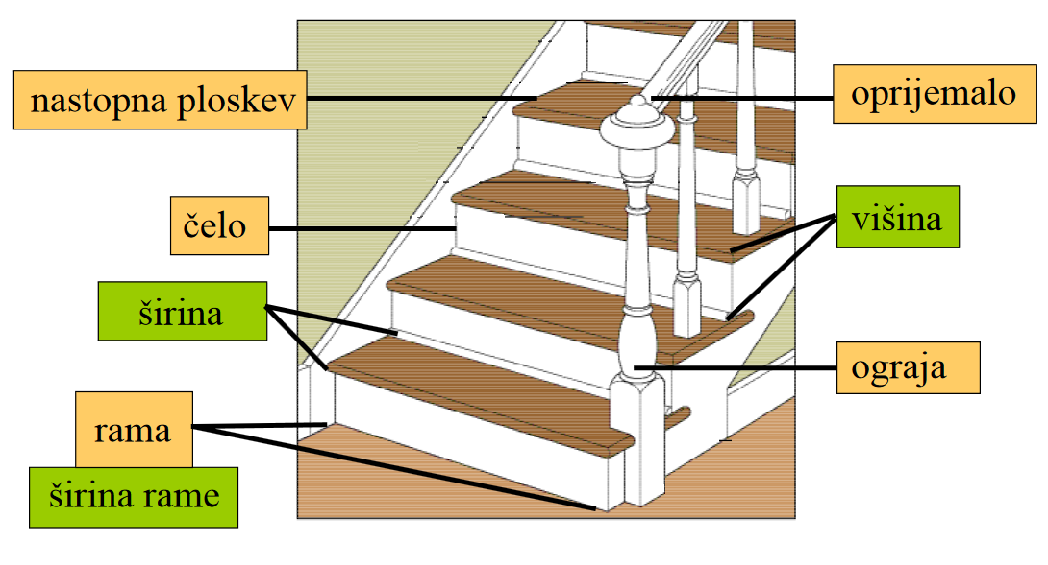
STOPNICE
Kaj so sestavni deli stopnic?
POMEMBNO PRI NAČRTOVANJU STOPNIC
  Podest
  Ograja
  Vreteno
  Hojnica
  Etažna višina – H
  Stopniščno rame

Slide 5
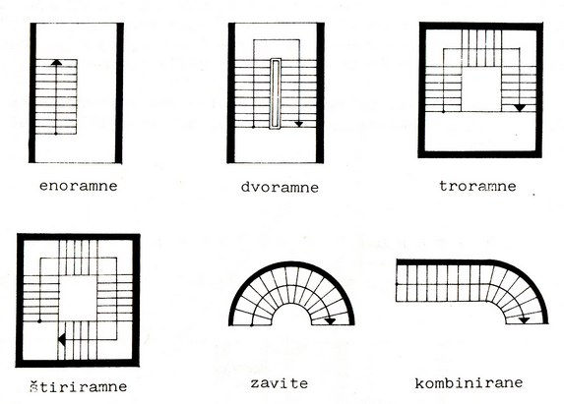
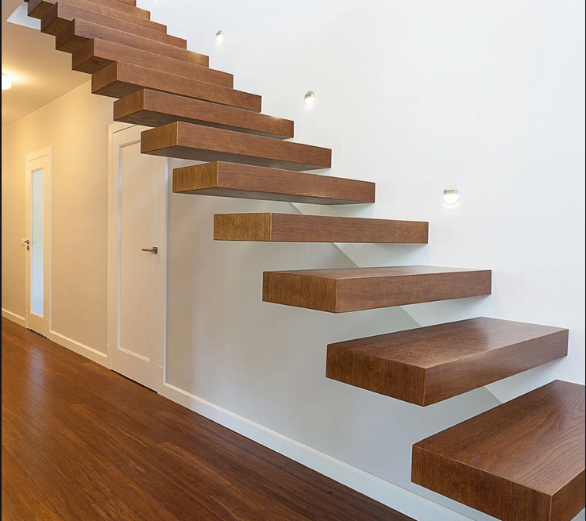
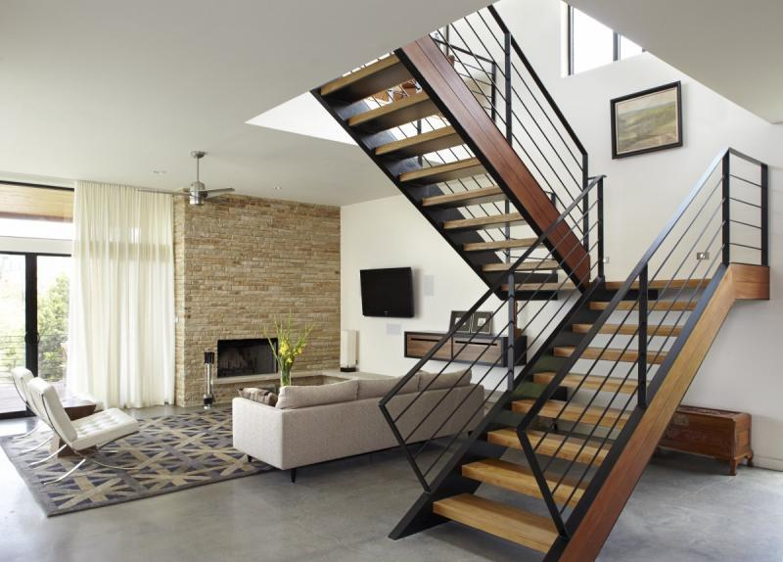
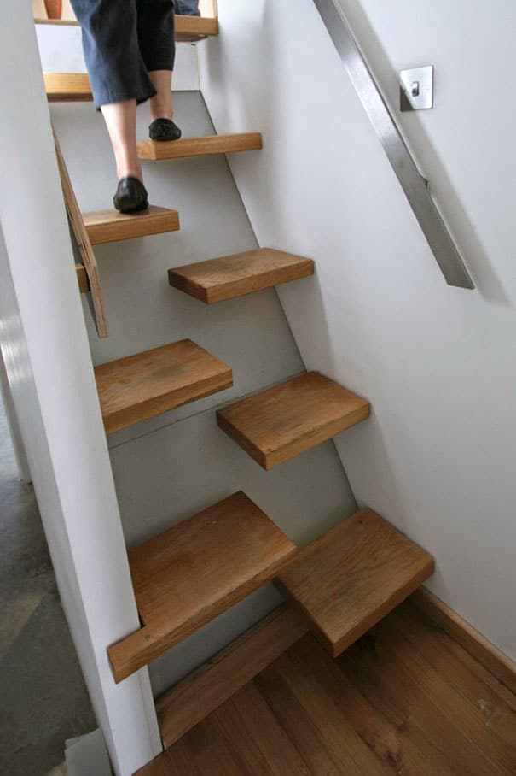
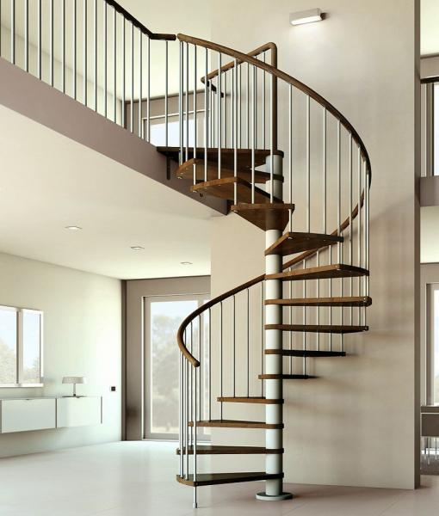
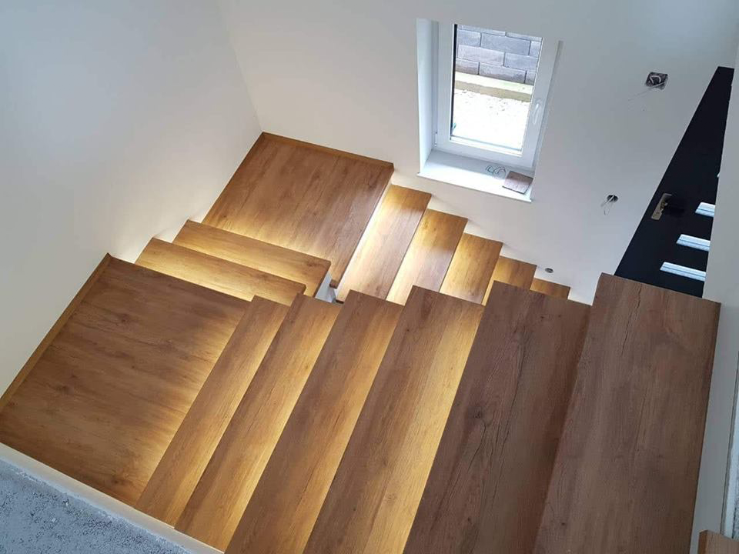
VRSTE STOPNIC
Naštetje vrste stopnic glede na obliko?
POZNAMO:
Enoramne
Dvoramne
Troramne
Štiriramne
Zavite
Okrogle

Slide 6
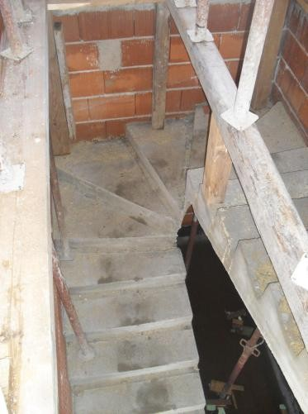
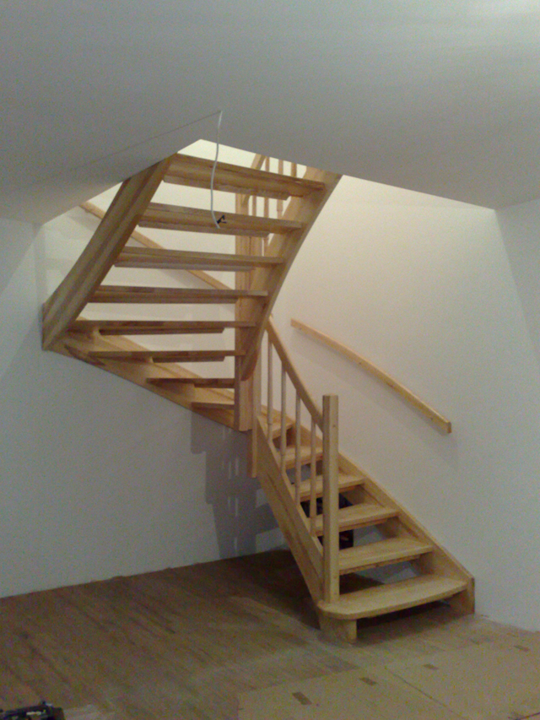
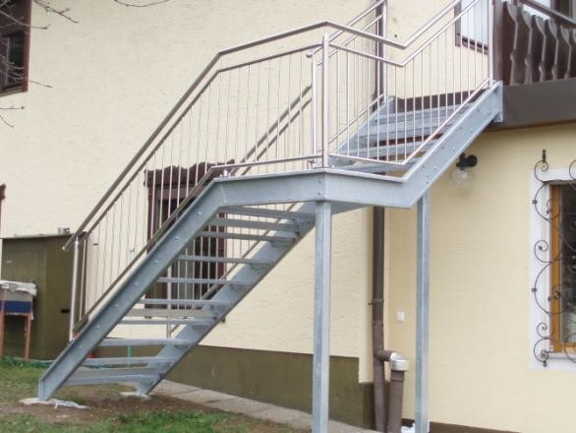
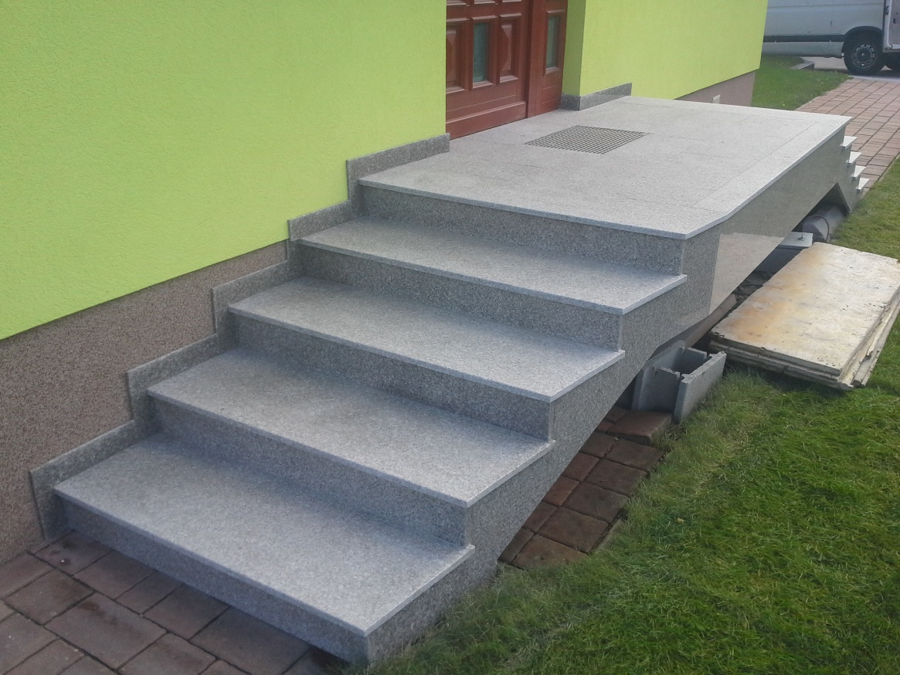
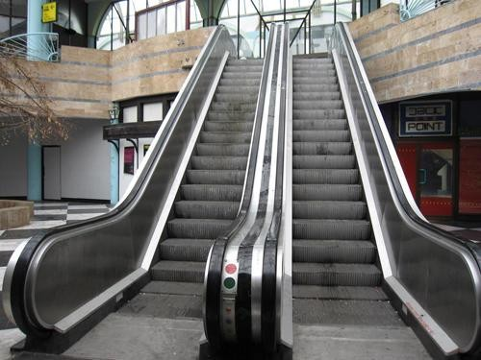
VRSTE STOPNIC
Naštetje vrste stopnic glede na material?
POZNAMO:
Lesene
Betonske
Železne
Kamnite
Tekoče

Slide 7
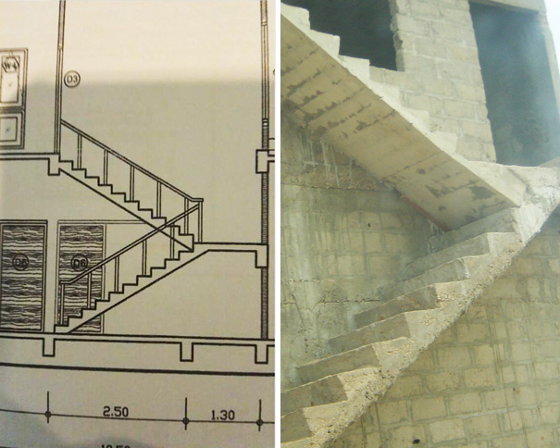
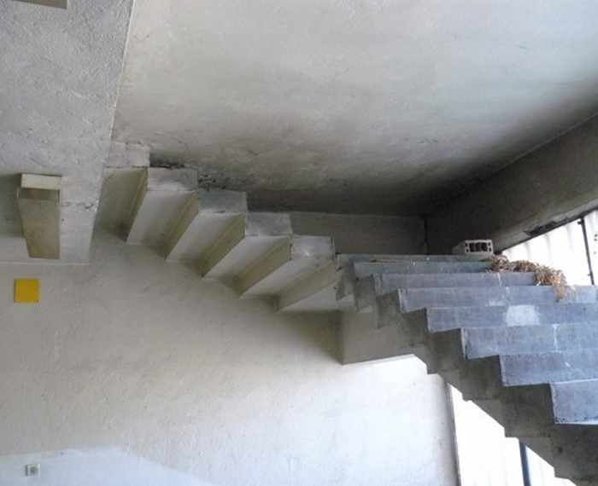
DA SE NE ZGODI TO

Slide 8
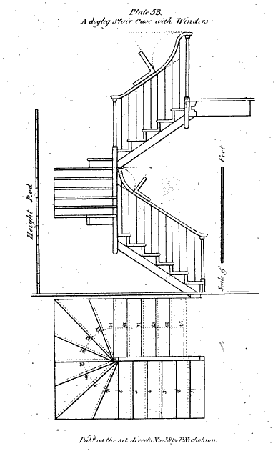
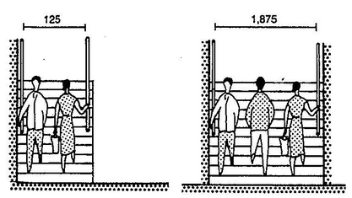
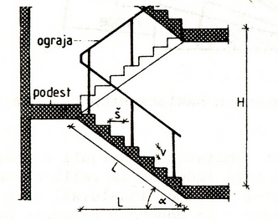
STOPNICE
POMEMBNO PRI NAČRTOVANJU STOPNIC
  Etažna višina
  Višina in globina posamezne stopnice
  Naklon stopnic
  Širina stopnic
  Podest, nastop in sestop s stopnic

Slide 9
PRAKTIČNI PRIKAZ STOPNIC
STOPNICE
Kako preveriti ustreznost stopnic?
Kaj je pomembno?
Zakaj pride do razlik?
Kako to preverimo računsko?

Slide 10
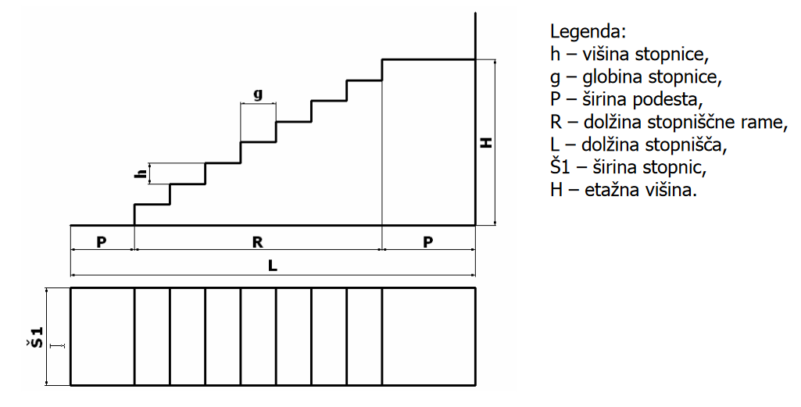
IZRAČUN STOPNIC
Širina stopnic (Š1)
V stanovanjskih objektih – min. 800mm
V ostalih objektih najmanj 1000mm
Širina odvisna od števila uporabnikov stopnic
Višina (h) in globina (g) stopnice
najprimernejša višina stopnice 17cm
Globina stopnice se izračuna
630mm = povprečna dolžina koraka odraslega človeka
globina (g) = 630mm - 2×višina stopnice (h)

Slide 11
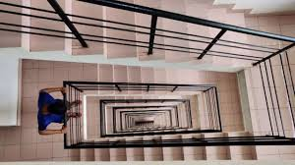
IZRAČUN STOPNIC
Število stopnic (n)
n = H / h
Primer; etažna višina (H) je 1344mm, stopnice bodo v stanovanju, zato bo predvidena višina (h) 160mm.
n = 1344mm/160mm = 8,4 - zaokrožimo na 8 stopnic.
Dolžina stopniščne rame (R)
prostor, ki ga zasedejo stopnice brez podestov po dolžini prostora
Primer; 8 stopnic globine 294mm ima stopniščno ramo dolžine
R = (n-1)×g
(8-1)×294mm = 7×294mm = 2058mm.

Slide 12
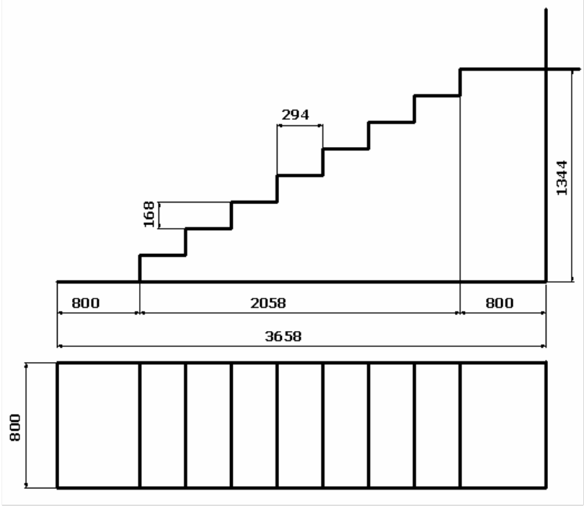
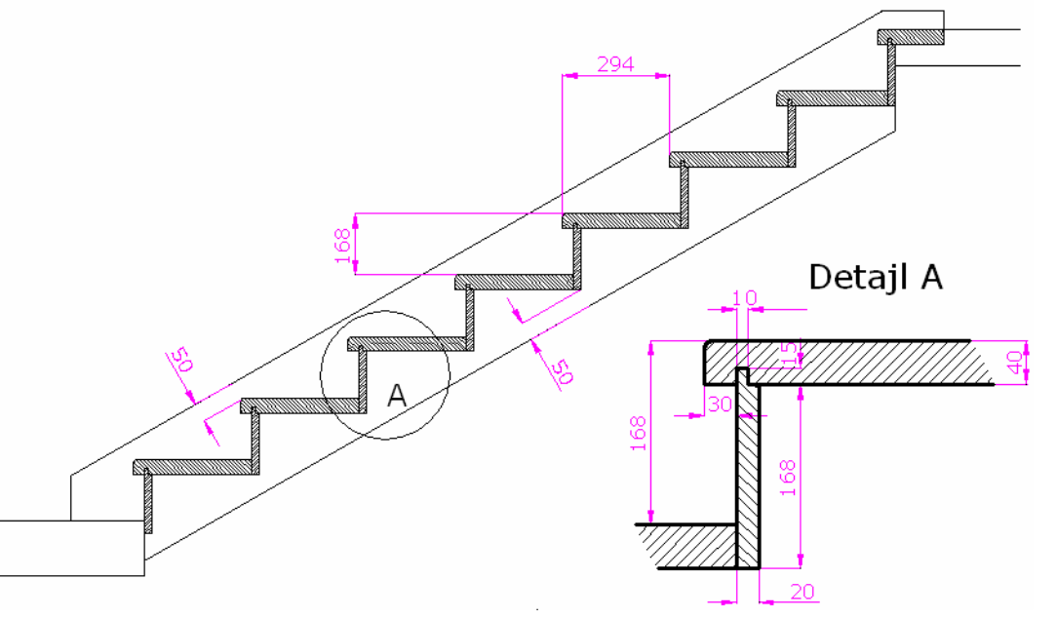
REZULTAT

Slide 13
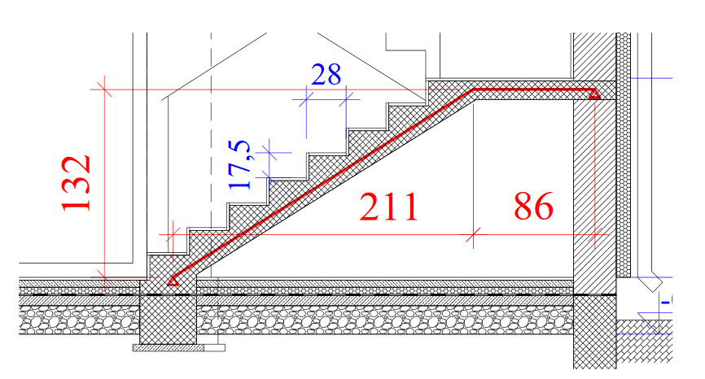
NOSILNOST STOPNIC - MEHANIKA
POMEMBNO PRI NAČRTOVANJU STOPNIC
DVE CONI
Tlačna
Natezna

Slide 14

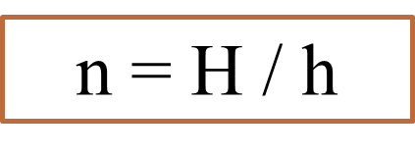
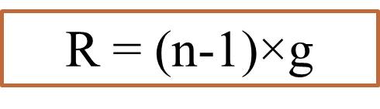
PREVERJANJE
Višina (h) in globina (g) stopnice
Število stopnic (n)
Dolžina stopniščne rame (R)

Slide 15
PREVERJANJE
Del stavbe med dvema stropovoma – višina 2,80 m
Večja ploskev med stopnicami ali na koncu stopnic
Puščica, ki poteka od začetka do konca stopnic in kaže smer hoje
Konstrukcijski in hkrati tudi komunikacijski element za premagovanje višine
Varovalni element na stopnišču
Poznamo več vrst stopnišč oziroma
Klančina
Najudobnejša in najhitrejša vertikalna komunikacija

Slide 16
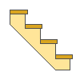
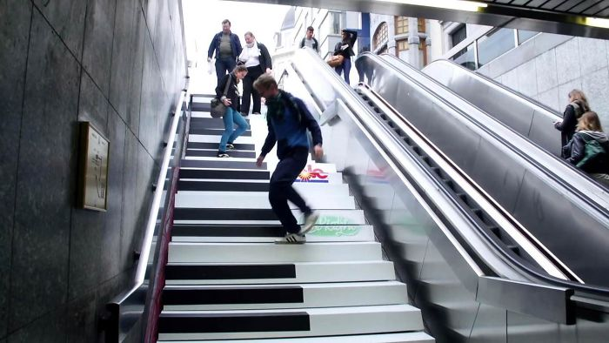
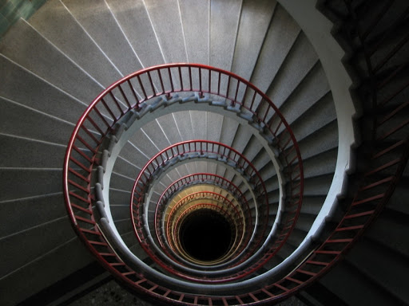
H
V
A
L
A
ZA POZORNOST

